Slide 1
Serah Terima Pekerjaan
Oleh: Ichsan Pratama Adi
Data Scientist – PT SML

Slide 2
Modul Pekerjaan
COPT Machine Learning
COPT Service API
Effectivity Reports
BAT Server Monitoring

Slide 3
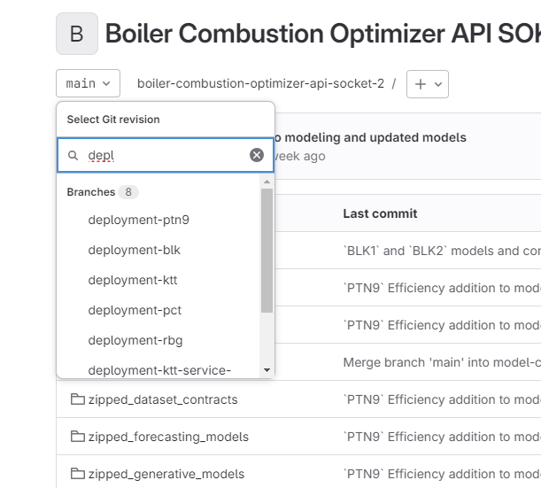
COPT Machine Learning
Lokasi:
Remote: https://gitlab.com/kpavlov7/boiler-combustion-optimizer-api-socket-2 branch: deployment-blk, deployment-pct, deployment-rbg
GCP: ~/BAT2/COPT Main Program/boiler-combustion-optimizer-api-socket-2 branch: deployment-blk, deployment-pct, deployment-rbg
Gitlab SML: <None>

Slide 4
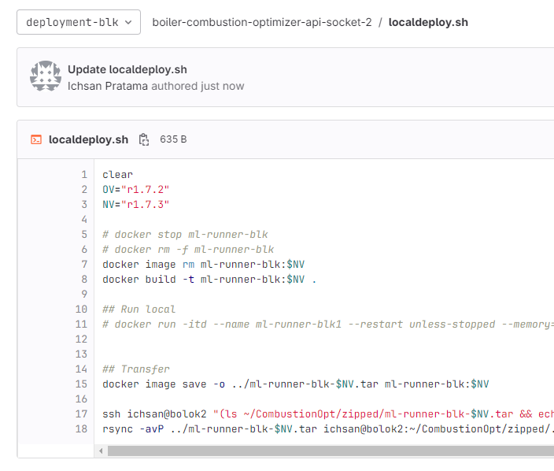
COPT Machine Learning
Tata cara deployment:
Biasanya di masing-masing branch ada shell script untuk deployment. Jika belum ada, bisa mengacu ke branch `deployment-blk`, file `localdeploy.sh`
Dengan asumsi file `Dockerfile` dan file `requirements.txt` sudah tersedia, maka docker dibuat pada environment local.
Kemudian image docker didownload, dan dikirim ke server BAT.
Image tersebut di load dan dijalankan di server BAT yang diinginkan.

Slide 5
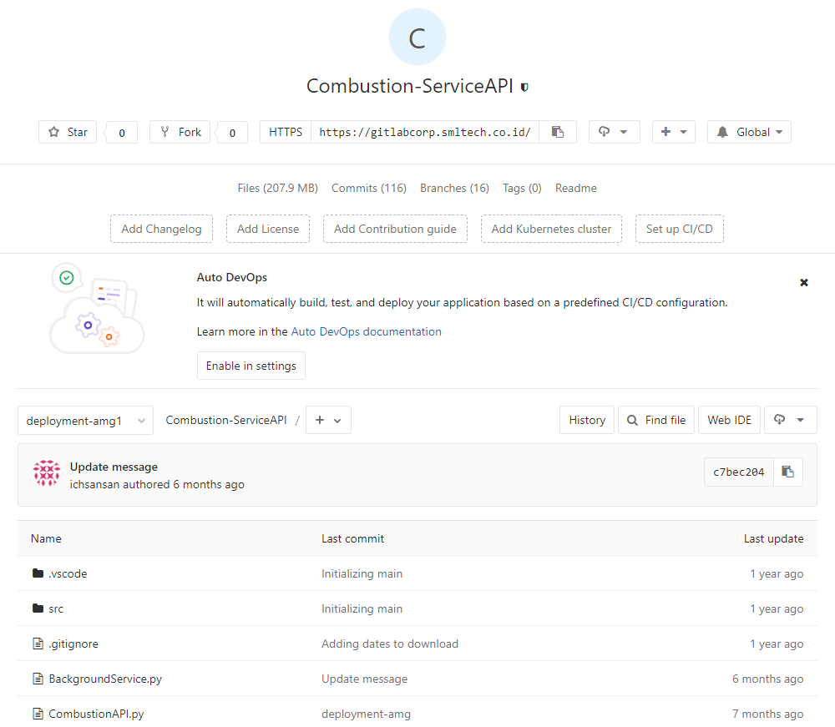
COPT Service API
Lokasi:
Remote Origin: http://github.com/ichsansan/Combustion-ServiceAPI.git branch: deployment-blk, deployment-pct, deployment-rbg
GCP: ~/BAT2/COPT Main Program/Combustion-ServiceAPI branch: deployment-blk, deployment-pct, deployment-rbg
Gitlab SML: https://gitlabcorp.smltech.co.id/pnp-soket/Combustion-ServiceAPI.git branch: <all>

Slide 6
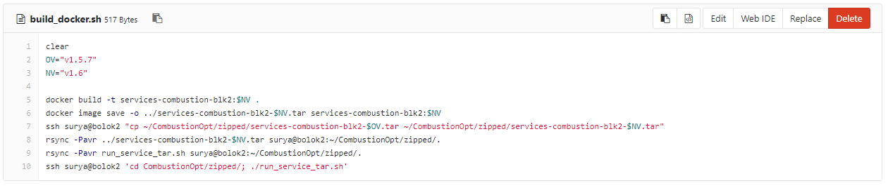
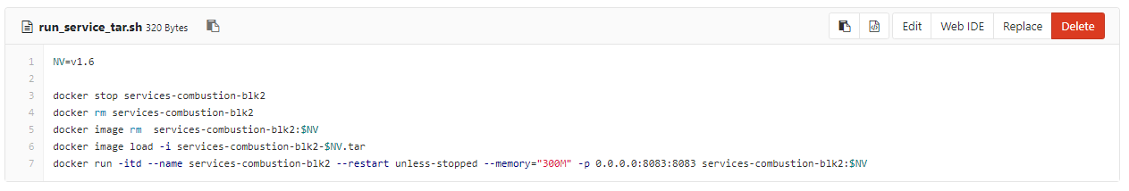
COPT Service API
Tata cara deployment:
Ada 2 file shortcut untuk melakukan deployment, yaitu `build_docker.sh` dan `run_service_tar.sh`
File `build_docker.sh` untuk membuat docker di environment local, kemudian file image docker tersebut ditransfer ke server yang diinginkan, dengan contoh berikut ke PLTU Bolok Unit 2
File `run_service_tar.sh` untuk menjalankan docker yang sudah dikirim ke environment server.

Slide 7
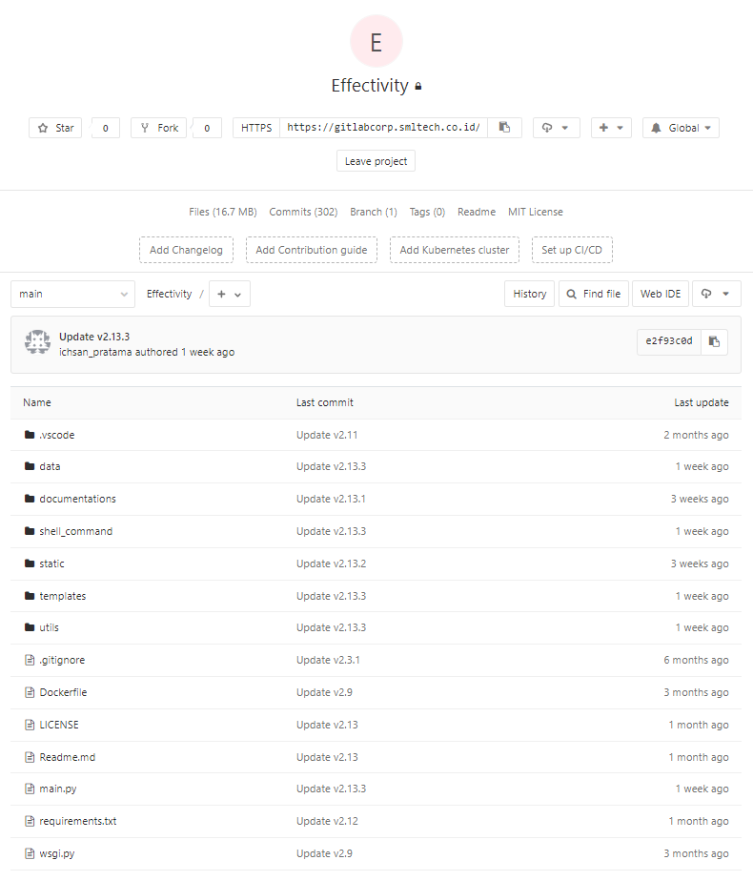
Effectivity
Lokasi:
Remote: https://gitlabcorp.smltech.co.id/pjb-soket/Effectivity.git branch: main
GCP: ~/BAT2/COPT Main Program/Effectivity branch: main

Slide 8
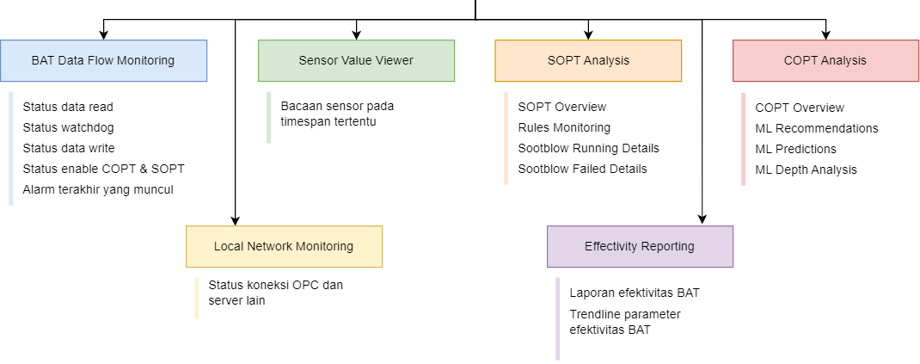
Effectivity

Slide 9
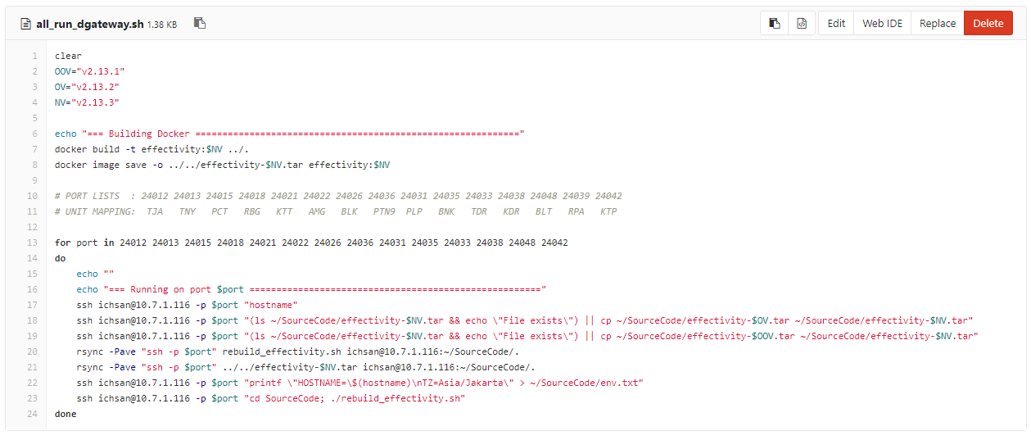
Effectivity
Tata cara deployment:
Aplikasi sudah dikonfigurasi untuk dapat digunakan di seluruh Unit Power Plant, dengan parameter pembeda berupa `hostname` masing-masing server.
File untuk deploy secara otomatis ke seluruh Unit Power Plant tersedia di folder `shell_command`, dengan file `all_run_dgateway.sh` sebagai eksekutor utama dan `rebuild_effectivity.sh` sebagai eksekutor bantuan untuk di masing-masing Unit Power Plant.
File `all_run_dgateway.sh` akan membuild Docker dan mengirim file ke masing-masing server.
File `rebuild_effectivity.sh` akan dijalankan di masing-masing server untuk mengambil nilai `hostname` dan mendeploy docker.

Slide 10
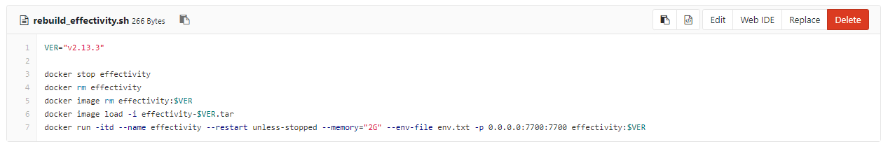
Tata cara deployment:
Aplikasi sudah dikonfigurasi untuk dapat digunakan di seluruh Unit Power Plant, dengan parameter pembeda berupa `hostname` masing-masing server.
File untuk deploy secara otomatis ke seluruh Unit Power Plant tersedia di folder `shell_command`, dengan file `all_run_dgateway.sh` sebagai eksekutor utama dan `rebuild_effectivity.sh` sebagai eksekutor bantuan untuk di masing-masing Unit Power Plant.
File `all_run_dgateway.sh` akan membuild Docker dan mengirim file ke masing-masing server.
File `rebuild_effectivity.sh` akan dijalankan di masing-masing server untuk mengambil nilai `hostname` dan mendeploy docker.

Slide 11
Tata cara deployment:
Aplikasi sudah dikonfigurasi untuk dapat digunakan di seluruh Unit Power Plant, dengan parameter pembeda berupa `hostname` masing-masing server.
File untuk deploy secara otomatis ke seluruh Unit Power Plant tersedia di folder `shell_command`, dengan file `all_run_dgateway.sh` sebagai eksekutor utama dan `rebuild_effectivity.sh` sebagai eksekutor bantuan untuk di masing-masing Unit Power Plant.
File `all_run_dgateway.sh` akan membuild Docker dan mengirim file ke masing-masing server.
File `rebuild_effectivity.sh` akan dijalankan di masing-masing server untuk mengambil nilai `hostname` dan mendeploy docker.

Slide 12
BAT Server Monitoring
Lokasi:
Remote: https://github.com/ichsansan/bat_infrastructure_monitoring.git branch: main
GCP: ~/BAT2/COPT Main Program/bat_infrastructure_monitoring branch: main
Gitlab SML: https://gitlabcorp.smltech.co.id/pnp-soket/bat_infrastructure_monitoring branch: main

Slide 13
BAT Server Monitoring
Effectivity
Effectivity Reporting
BAT Data Flow Monitoring
Local Network Monitoring
Sensor Viewer
SOPT Analysis
COPT Analysis
BAT Docker Monitoring

Slide 14
BAT Server Monitoring
Effectivity
Effectivity Reporting
BAT Data Flow Monitoring
Local Network Monitoring
Sensor Viewer
SOPT Analysis
COPT Analysis
BAT Docker Monitoring
Restart Service
Local Network Monitoring

Slide 15
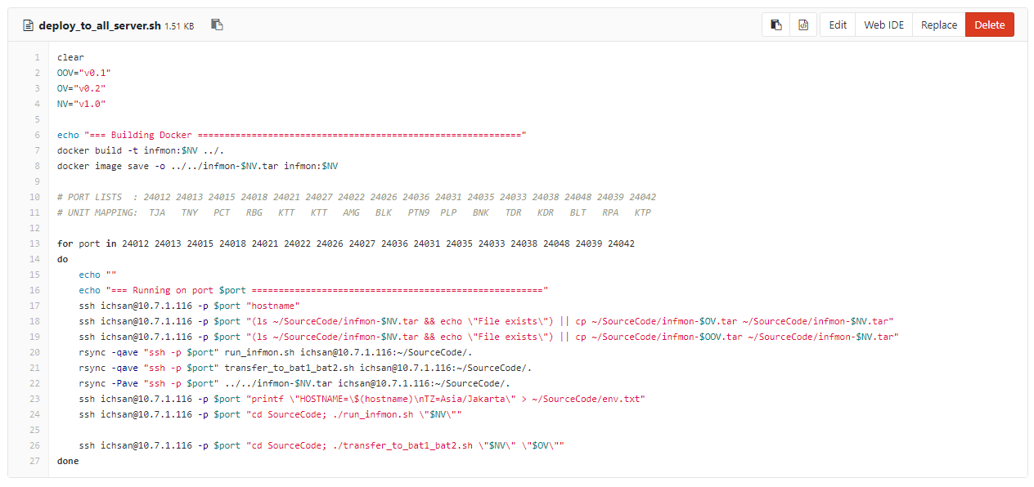
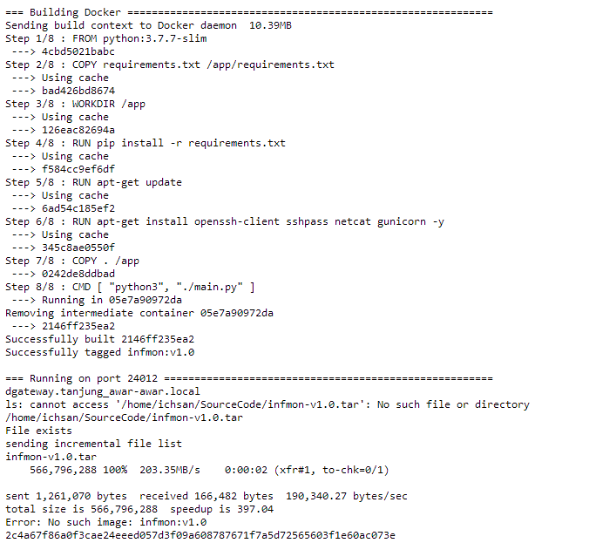
BAT Server Monitoring
Tata cara deployment:
Untuk melakukan deployment dapat membuka folder `/shell_command/` lalu mengeksekusi file `deploy_to_all_server.sh`

Slide 16

Selesai
dan Terima Kasih

